Slide 1

Opravy obkladů a dlažeb
Číslo projektu | CZ.1.07/1.5.00/34.0762
Číslo materiálu | VY_32_INOVACE_PB_ZP_15
Název školy | Střední odborné učiliště a Středisko praktického vyučování s.r.o., Zádveřice č. 5, Zádveřice –Raková, 763 12
Autor | Ing. Josef Kůra
Tematický celek | Technologie - Přestavby budov
Ročník | 3. Ročník
Datum tvorby | Prosinec 2012
Anotace
Materiál slouží pro výuku speciálních oborů, pro žáky oboru zednické práce. Prezentace obsahuje výklad problematiky oprav obkladů a dlažeb.

Slide 2
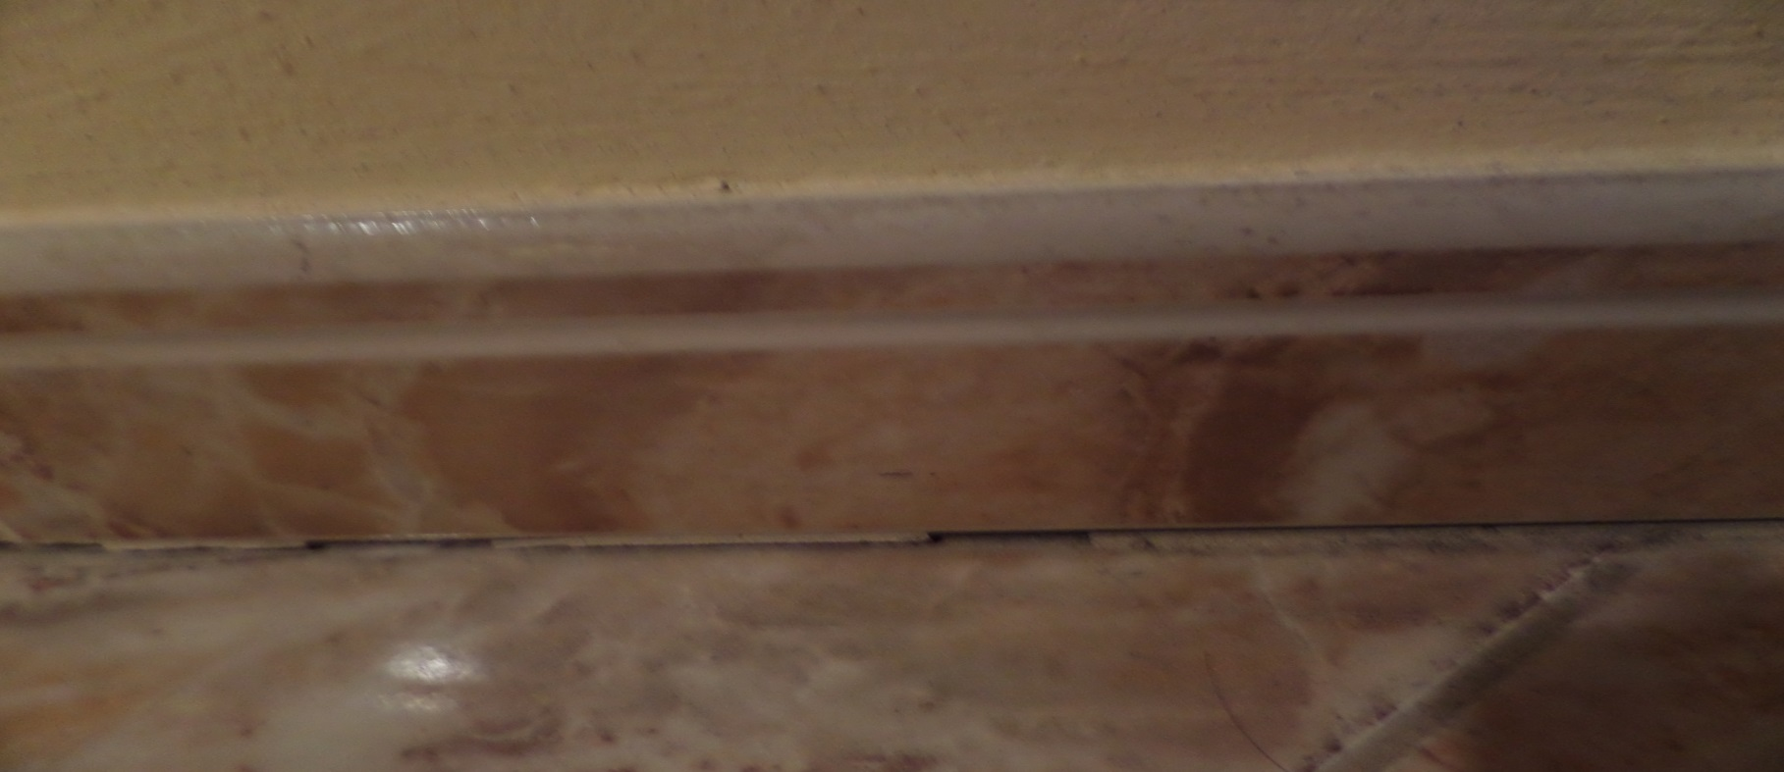
Opravy obkladů a dlažeb
Nejčastější vady :
vady jakosti a geometrie
Vady na základě působení okolního prostředí
    Cicváry – špatně zpracovaná surovina
    Odpadnutí dlažby mrazem
    Výkvět soli

Slide 3
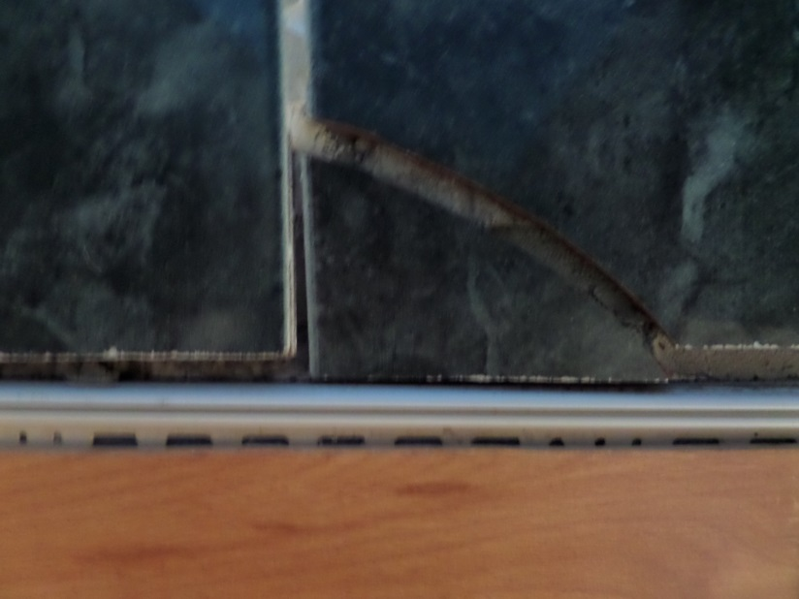
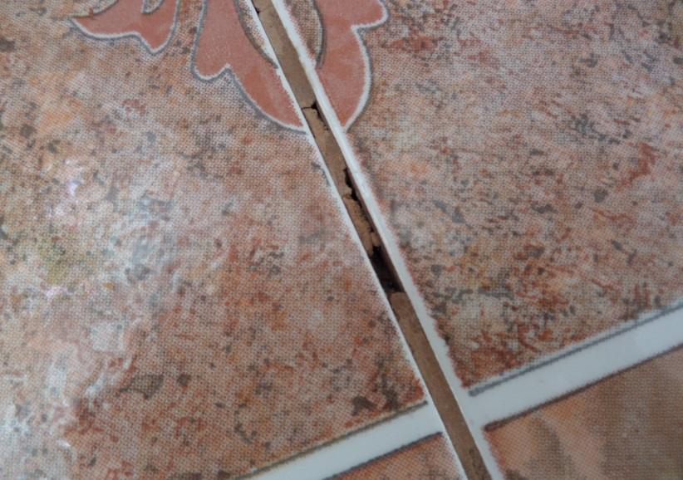
Opravy obkladů a dlažeb
Vady při provádění pokládky:
Dlažba není podlepená lepidlem po celé ploše
Vysypané spárování
Povrchová nerovnost -
Špatná dilatace
Zvýšená vlhkost podkladu – odprýsknutí obkladačky při mrazu
Nekvalitní podklad - propadnutí se dlažby
Nevhodný spojovací materiál
Zvýšené teplotní namáhání – podlahové topení

Slide 4
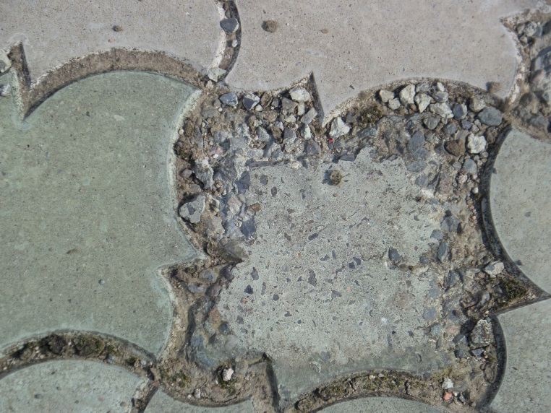
Opravy obkladů a dlažeb
Oprava obkladů a dlažeb
Poškození lze zjistit poklepem – vydává dutý zvuk
Nejdříve se odstraní spárovací hmota kolem poškozené obkladačky
Kladivem rozbijeme poškozenou obkladačku
Sekáčkem odstraníme jednotlivé kusy
Pro novou lepicí hmotu je nutno připravit prostor minimálně 3 mm
Zaspárování flexibilní spárovací hmotou
Rozsáhlejší opravy obkladů a dlažeb
Vybourat celou plochu
Nanést novou podkladní vrstvu
Znovu vyobkládat nebo vydláždit
Určitou možností je i nanést nový obkladů na stávající
RADA: pár dlaždic nebo obkladů uschovat do zásoby pro případné opravy

Slide 5
Opravy obkladů a dlažeb
Zodpovězte následující otázky: | Odpovědi:
Co je to cicvár?
Jak se projevuje poškozený prvek při poklepu?
Lze nanést nový obklad na starý nebo ne?
Jaký je minimální prostor pro lepicí hmotu ?
Vada - špatně zpracovaná surovina
Dutým zvukem!
Ano
3 mm
Použité zdroje: archiv autora

